Slide 1
反馈
0.报告提交时间
建议：当堂 or 当天（有些同学没带电源）
第二天提交入口会关闭
第二堂课 | C++ 标准线程生产者-消费者模型
3

Slide 2

反馈
1.报告格式
有同学提交了docx格式
朴实无华
第二堂课 | C++ 标准线程生产者-消费者模型
3

Slide 3
反馈
报告格式
后续实验报告统一提交 PDF。 不再提交 Word 文档。
建议命名：学号_姓名_第N堂课实验报告.pdf
报告中保留关键代码、运行截图、数据表和简短分析
代码、截图、文字结论三者都要有，不要只交其中一种
第二堂课 | C++ 标准线程生产者-消费者模型
3

Slide 4
反馈
并行实验不是每次都稳定变快
2.性能现象
现象 1
现象 2
现象 3
OpenMP 运行时间 波动明显
部分同学加速比不高， 甚至低于 1
同一份代码在不同电脑上 差异很大
这不是“并行没有用”，而是一次真实的性能实验。
代码只是性能的一部分；硬件状态、系统策略和测量方式也会影响结果
性能实验的结论，必须和运行条件一起记录
第二堂课 | C++ 标准线程生产者-消费者模型
4

Slide 5
为什么不插电会影响加速比
移动设备会优先保护续航和温度
电源策略
睿频限制
散热限制
电池模式常限制 CPU 频率和功耗上限
不插电时 Boost 频率 更难长时间保持
温度升高后 CPU 降频， 越跑越慢
大小核调度
后台负载
测量误差
任务可能被调度到 低功耗核心
浏览器、杀毒、同步软件 会抢占 CPU
单次运行、Debug、小数据 都会误导结论
建议：插电、高性能模式、Release/O2、多次运行、记录机器和线程数。
第二堂课 | C++ 标准线程生产者-消费者模型
5

Slide 6
性能实验应记录什么
没有运行条件，性能数字就很难解释
记录项 | 为什么重要 | 例子
电源状态 | 决定功耗墙和频率策略 | 插电 / 电池
编译模式 | Debug 与 Release 差异巨大 | -O2 / Release
线程数 | 影响并行开销和资源竞争 | 1, 2, 4, 8
运行次数 | 单次运行容易受偶然因素影响 | 至少 3 次
机器状态 | 后台任务会抢占资源 | 关闭大型软件
第二堂课 | C++ 标准线程生产者-消费者模型
6

Slide 7
HPC 与端侧低功耗计算
同样是并行，目标可能完全不同
场景 | 典型目标 | 主要约束 | 例子
HPC / 服务器 | 最短时间完成大规模计算 | 供电、散热、成本 | 超算、训练服务器
桌面 / 工作站 | 性能与稳定性平衡 | 散热和后台负载 | 实验室工作站
笔记本 / 端侧 | 低功耗、低延迟、稳定续航 | 电池、温度、体积 | 手机、笔记本、边缘设备
并行优化不能只问“快不快”，还要问“在什么设备、什么约束下快”。
第二堂课 | C++ 标准线程生产者-消费者模型
7

Slide 8
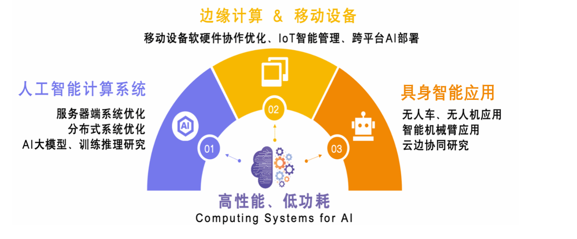
HPC 与端侧低功耗计算
第二堂课 | C++ 标准线程生产者-消费者模型
7

Slide 9
反馈
3.如何看待使用AI完成作业
第二堂课 | C++ 标准线程生产者-消费者模型
3

Slide 10
并行与分布式计算实验课
第二堂课：C++ 标准线程 生产者-消费者模型
API demo
上机
thread / mutex condition_variable
实现 Push 实现 Pop
第二堂课 | C++ 标准线程生产者-消费者模型
1

Slide 11
从 OpenMP 到 C++ 标准线程
上一课是数据并行，本节课是线程协作
维度 | OpenMP 循环并行 | C++ 标准线程
抽象层次 | 较高：给循环加 pragma | 较低：手动创建线程和同步
典型任务 | 独立输出元素并行计算 | 多个线程协作处理共享资源
主要风险 | 数据竞争、粒度过小、调度开销 | 死锁、错误等待、共享状态破坏
本节重点 | 理解并行结果正确性 | 理解 mutex 与 condition_variable
第二堂课 | C++ 标准线程生产者-消费者模型
8

Slide 12
先看一个 API demo
小程序先讲 API，大程序再讲模型
std::thread
std::mutex
condition_variable
创建线程 join 等待线程结束
保护共享队列 避免同时读写
没有任务时睡眠 有任务时被通知
thread t1(producer); thread t2(consumer); t1.join(); t2.join();
主线程负责启动和回收；工作线程负责执行函数。
第二堂课 | C++ 标准线程生产者-消费者模型
9

Slide 13
API demo：完整代码 1/2
共享队列、生产者线程、通知消费者
#include <chrono> #include <condition_variable> #include <iostream> #include <mutex> #include <queue> #include <thread> using namespace std; queue<int> jobs; mutex jobs_mutex; condition_variable jobs_ready; bool finished = false; void producer() { for (int i = 1; i <= 5; ++i) { this_thread::sleep_for(chrono::milliseconds(200)); { lock_guard<mutex> lock(jobs_mutex); jobs.push(i); cout << "producer: push job " << i << endl; } jobs_ready.notify_one(); } { lock_guard<mutex> lock(jobs_mutex); finished = true; } jobs_ready.notify_one(); }
第二堂课 | C++ 标准线程生产者-消费者模型
10

Slide 14
API demo：完整代码 2/2
消费者等待条件，主线程创建并回收线程
void consumer() { while (true) { unique_lock<mutex> lock(jobs_mutex); jobs_ready.wait(lock, [] { return !jobs.empty() || finished; }); if (jobs.empty() && finished) { break; } int job = jobs.front(); jobs.pop(); lock.unlock(); cout << "consumer: handle job " << job << endl; } } int main() { thread t1(producer); thread t2(consumer); t1.join(); t2.join(); cout << "demo done" << endl; return 0; }
第二堂课 | C++ 标准线程生产者-消费者模型
11

Slide 15
API demo：线程创建与等待
`std::thread` 表示一个正在运行的执行流
void producer() { // work here } thread t1(producer); t1.join();
`thread t1(producer)`：让函数在新线程中运行
`join()`：主线程等待子线程结束
没有 join，程序可能提前结束或直接异常终止
线程创建解决“让谁同时做事”，但不解决“共享数据怎么安全使用”。
第二堂课 | C++ 标准线程生产者-消费者模型
12

Slide 16
API demo：mutex 保护共享数据
`mutex` 让同一时刻只有一个线程进入关键区域
{ lock_guard<mutex> lock(jobs_mutex); jobs.push(i); finished = true; }
`jobs` 和 `finished` 都是共享状态
`lock_guard` 构造时加锁，离开作用域自动解锁
关键区域越短越好，只放共享状态读写
没有 mutex，就可能出现两个线程同时改同一个变量，结果偶尔对、偶尔错。
第二堂课 | C++ 标准线程生产者-消费者模型
13

Slide 17
API demo：等待与通知
`condition_variable` 避免消费者空转
unique_lock<mutex> lock(jobs_mutex); jobs_ready.wait(lock, [] { return !jobs.empty() || finished; }); jobs_ready.notify_one();
`wait(lock, 条件)`：条件不满足时睡眠等待
等待时会释放锁，被唤醒后重新拿锁
`notify_one()`：通知一个等待中的线程
条件变量不是数据本身；真正的条件仍然由共享变量表示。
第二堂课 | C++ 标准线程生产者-消费者模型
14

Slide 18
生活中的生产者-消费者
先用直观模型理解同步
后厨
取餐台
顾客
不断做出菜品 Producer
位置有限 Bounded Buffer
取走菜品 Consumer
取餐台满了，后厨不能继续放，只能等待空位
取餐台空了，顾客不能凭空取，只能等待新菜
多人同时放/取时，需要规则避免混乱
第二堂课 | C++ 标准线程生产者-消费者模型
15

Slide 19
有限缓冲区的状态
本质上是一个循环队列
变量 | 含义 | 谁会修改
data | 固定容量数组，保存 item | 生产者写，消费者读
head | 下一个要取走的位置 | 消费者
tail | 下一个要写入的位置 | 生产者
count | 当前已经放入但尚未取走的 item 数 | 生产者和消费者
head、tail、count 必须一起保持一致，因此它们都属于 mutex 保护的共享状态。
第二堂课 | C++ 标准线程生产者-消费者模型
16

Slide 20
两个等待条件
condition_variable 负责“什么时候可以继续”
not_full
not_empty
生产者等待： count < capacity 缓冲区未满才能 push
消费者等待： count > 0 缓冲区非空才能 pop
buffer.not_full.wait(lock, [&] { return buffer.count < capacity; }); buffer.not_empty.wait(lock, [&] { return buffer.count > 0; });
等待条件必须写成谓词，避免虚假唤醒导致错误执行。
第二堂课 | C++ 标准线程生产者-消费者模型
17

Slide 21
Push / Pop 的正确时序
顺序错了，程序可能死锁或数据损坏
Producer Push: lock(mutex) wait until not full write item at tail update tail/count unlock notify not_empty
Consumer Pop: lock(mutex) wait until not empty read item at head update head/count unlock notify not_full
口径：先确认条件，再修改共享状态；改完共享状态，再通知对方。
临界区里只做共享状态读写，不把耗时工作放进锁里。
第二堂课 | C++ 标准线程生产者-消费者模型
18

Slide 22
停止消费者：STOP_ITEM
多消费者程序还要设计退出协议
生产者结束后，消费者可能还在等待 not_empty
主线程给每个消费者放入一个特殊 item，通知它退出
有几个消费者，就需要放几个 STOP_ITEM
after all producers join: repeat CONSUMER_COUNT times: push(STOP_ITEM) consumer receives STOP_ITEM: exit thread
第二堂课 | C++ 标准线程生产者-消费者模型
19

Slide 23
90 分钟上机任务
实现 BufferPush 和 BufferPop
时间 | 任务 | 完成标志
0-10 | 编译运行 API demo | 能解释 thread / mutex / condition_variable
10-20 | 编译运行 starter | 看到 status: FAIL
20-40 | 阅读缓冲区数据结构 | 能说明 head / tail / count
40-60 | 实现 BufferPush | 生产者可以放入数据
60-75 | 实现 BufferPop | 消费者可以取出数据
75-90 | 调试并记录结果 | status: PASS
第二堂课 | C++ 标准线程生产者-消费者模型
20

Slide 24
调试时优先看什么
并发程序要从现象反推同步问题
现象 | 可能原因 | 优先检查
程序卡住 | 等待条件没人满足 | wait 条件、notify 是否正确
produced 正确，consumed 错误 | Pop 或 head 更新错误 | head/count 和锁保护范围
偶尔 PASS 偶尔 FAIL | 仍有数据竞争 | 共享状态是否都在锁内
数量超过或低于目标 | 重复消费或丢失 item | tail/head 取模和位置更新
第二堂课 | C++ 标准线程生产者-消费者模型
21

Slide 25
提交要求与思考问题
从本次课开始统一 PDF
报告格式
运行结果
实验分析
PDF 不提交 Word
包含 status: PASS
解释 mutex 与 condition_variable
为什么生产者要等待 not_full？
为什么消费者要等待 not_empty？
mutex 和 condition_variable 分别解决什么问题？
为什么有几个消费者，就要放几个 STOP_ITEM？
并发程序的核心不是线程越多越好，而是共享状态必须被正确协调。
第二堂课 | C++ 标准线程生产者-消费者模型
22

Slide 26

提交作业
从本次课开始统一 PDF
第二堂课 | C++ 标准线程生产者-消费者模型
22

